Slide 1
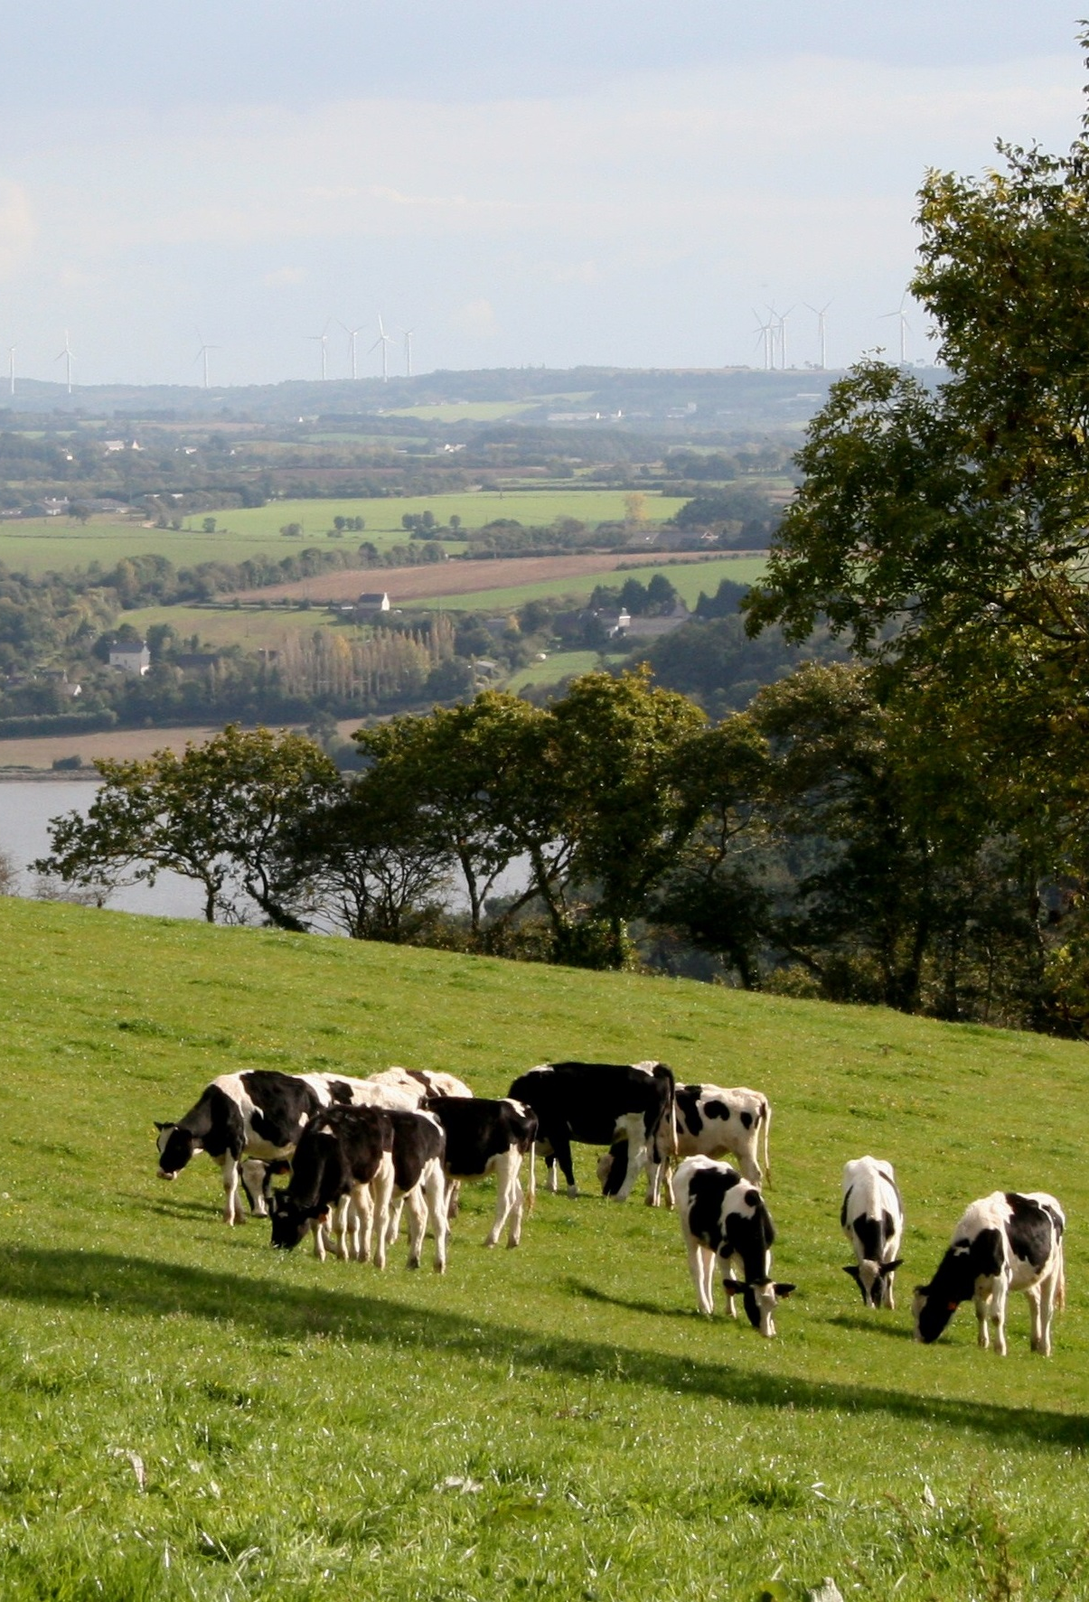
LES FILIERES AGRICOLES - OUTILS DE PRESERVATION DU PATRIMOINE PAYSAGER DES PNR
©T Thierry - PNR Armorique
Notes:
Les filières agricoles correspondent à l’organisation d’un ensemble d’acteurs autour d’une production primaire d’origine agricole. Ces filières ont donc de multiples maillons depuis la semence jusqu’au produit final commercialisé. On retrouve au fil de la filière des semenciers, des agriculteurs/éleveurs, des transformateurs (énergie, textile, alimentation…), des transporteurs, des commerçants… Les filières peuvent donc être très longues comme on a pu le voir avec cette diversité d’acteurs ou bien très courtes comme c’est le cas en maraîchage si on fait de la vente directe par exemple. Dans tous les cas, ces filières agricoles structurent le paysage et l’entretiennent. On pourra donc les présenter comme un outil de préservation du patrimoine paysager notamment dans les PNR où celui-ci est reconnu comme remarquable.

Slide 2
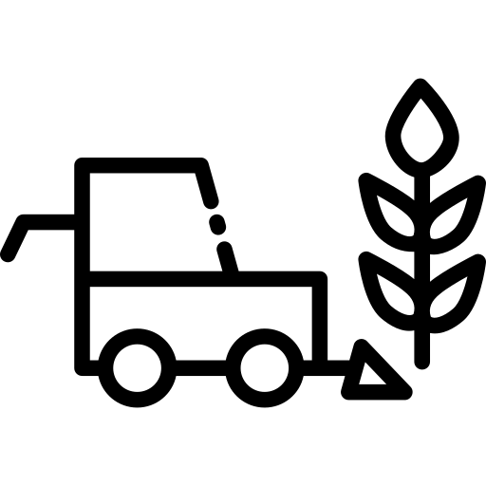
1. Organisation d’une filière agricole
Culture et Récolte
Transport
Semence
Transformation
Commercialisation

Slide 3
2. Résultats d’enquête
Faible
Fort

Slide 4
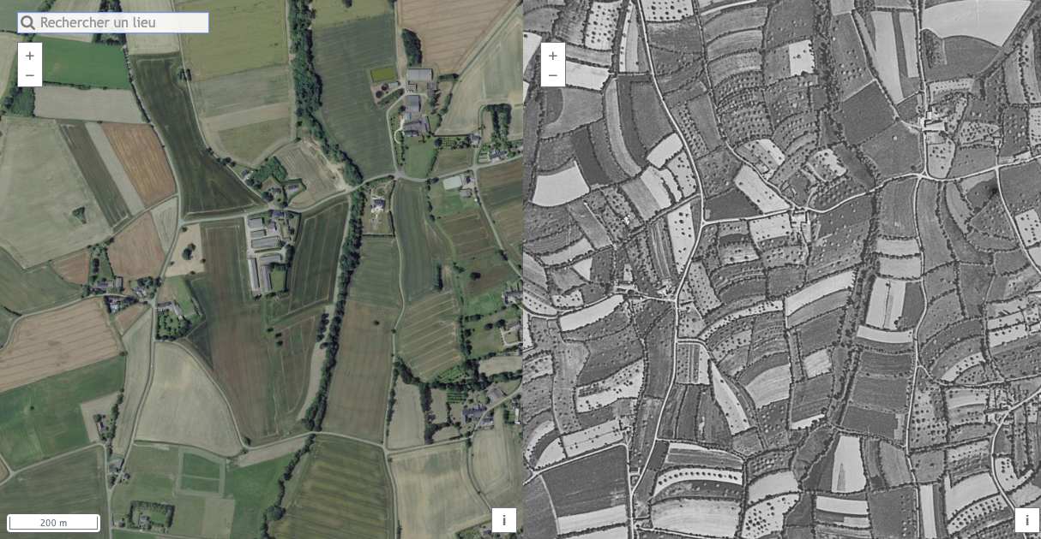
3. Evolution des filières agricoles et transformation des paysages
Source : IGN Remonter le temps
Image satellite actuelle
Photos aériennes 1950-1965

Slide 5
3. Evolution des filières agricoles et transformation des paysages
Source : IGN Remonter le temps
Image satellite actuelle
Photos aériennes 1950-1965

Slide 6
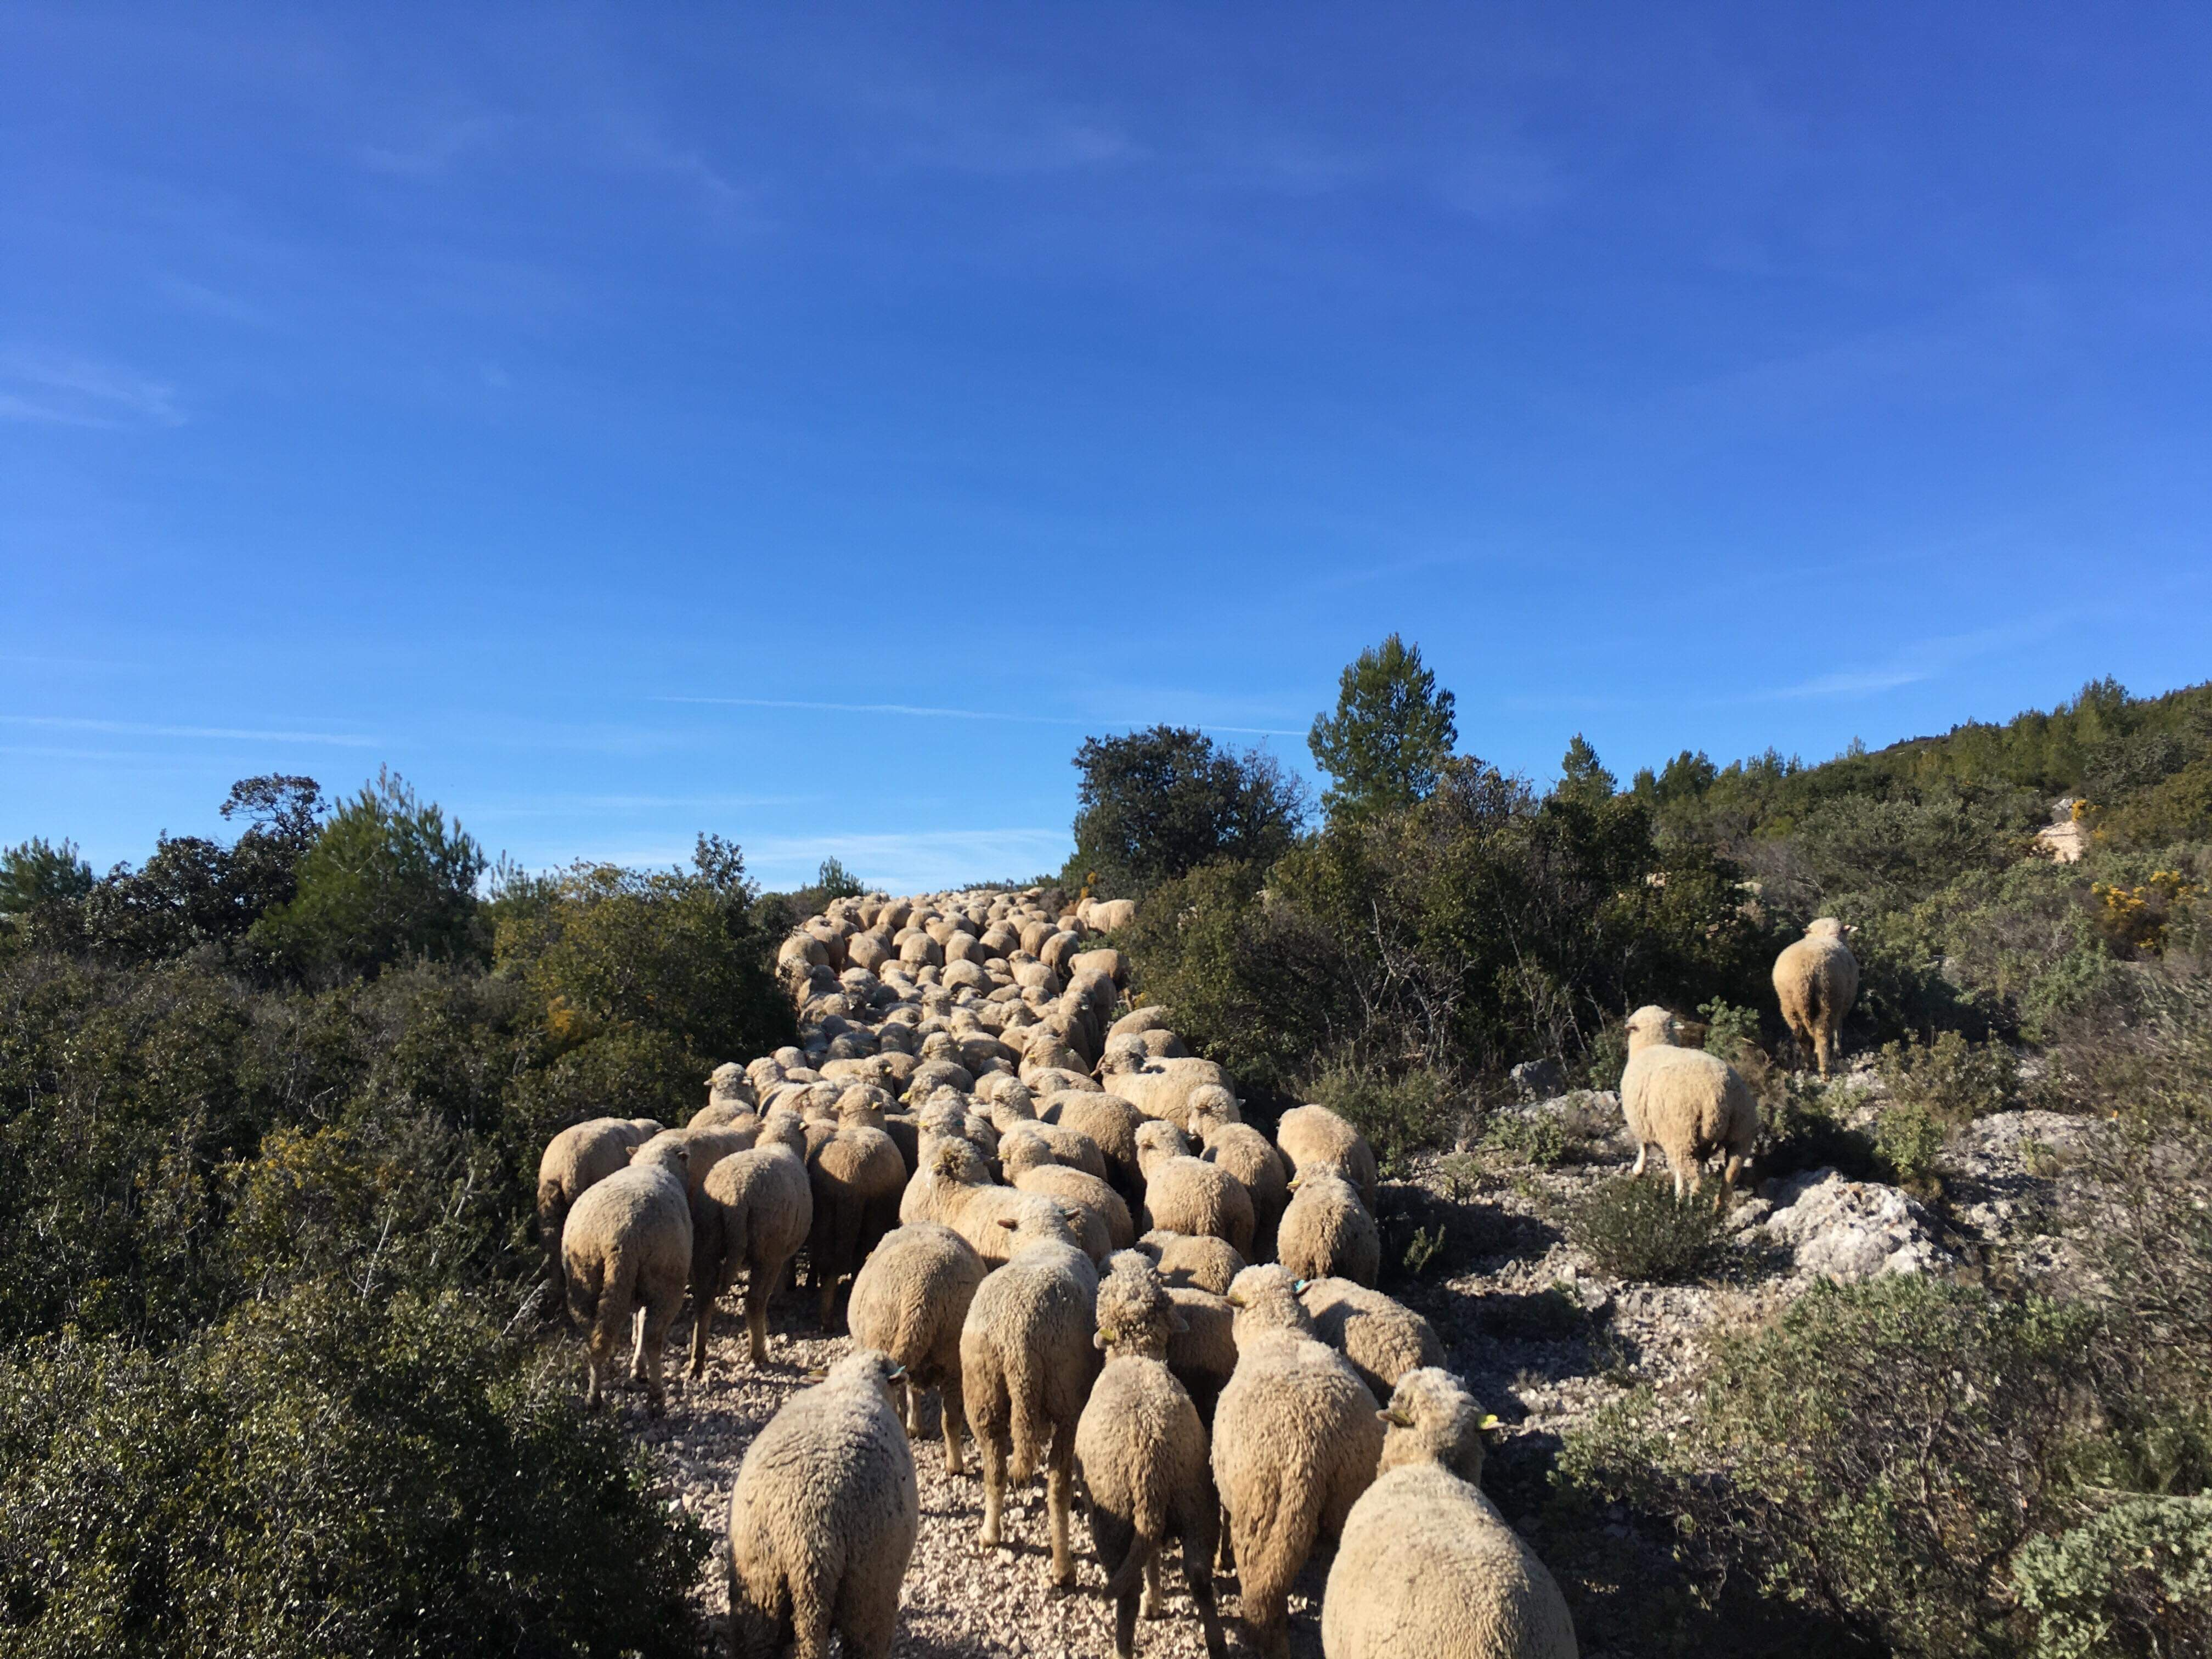
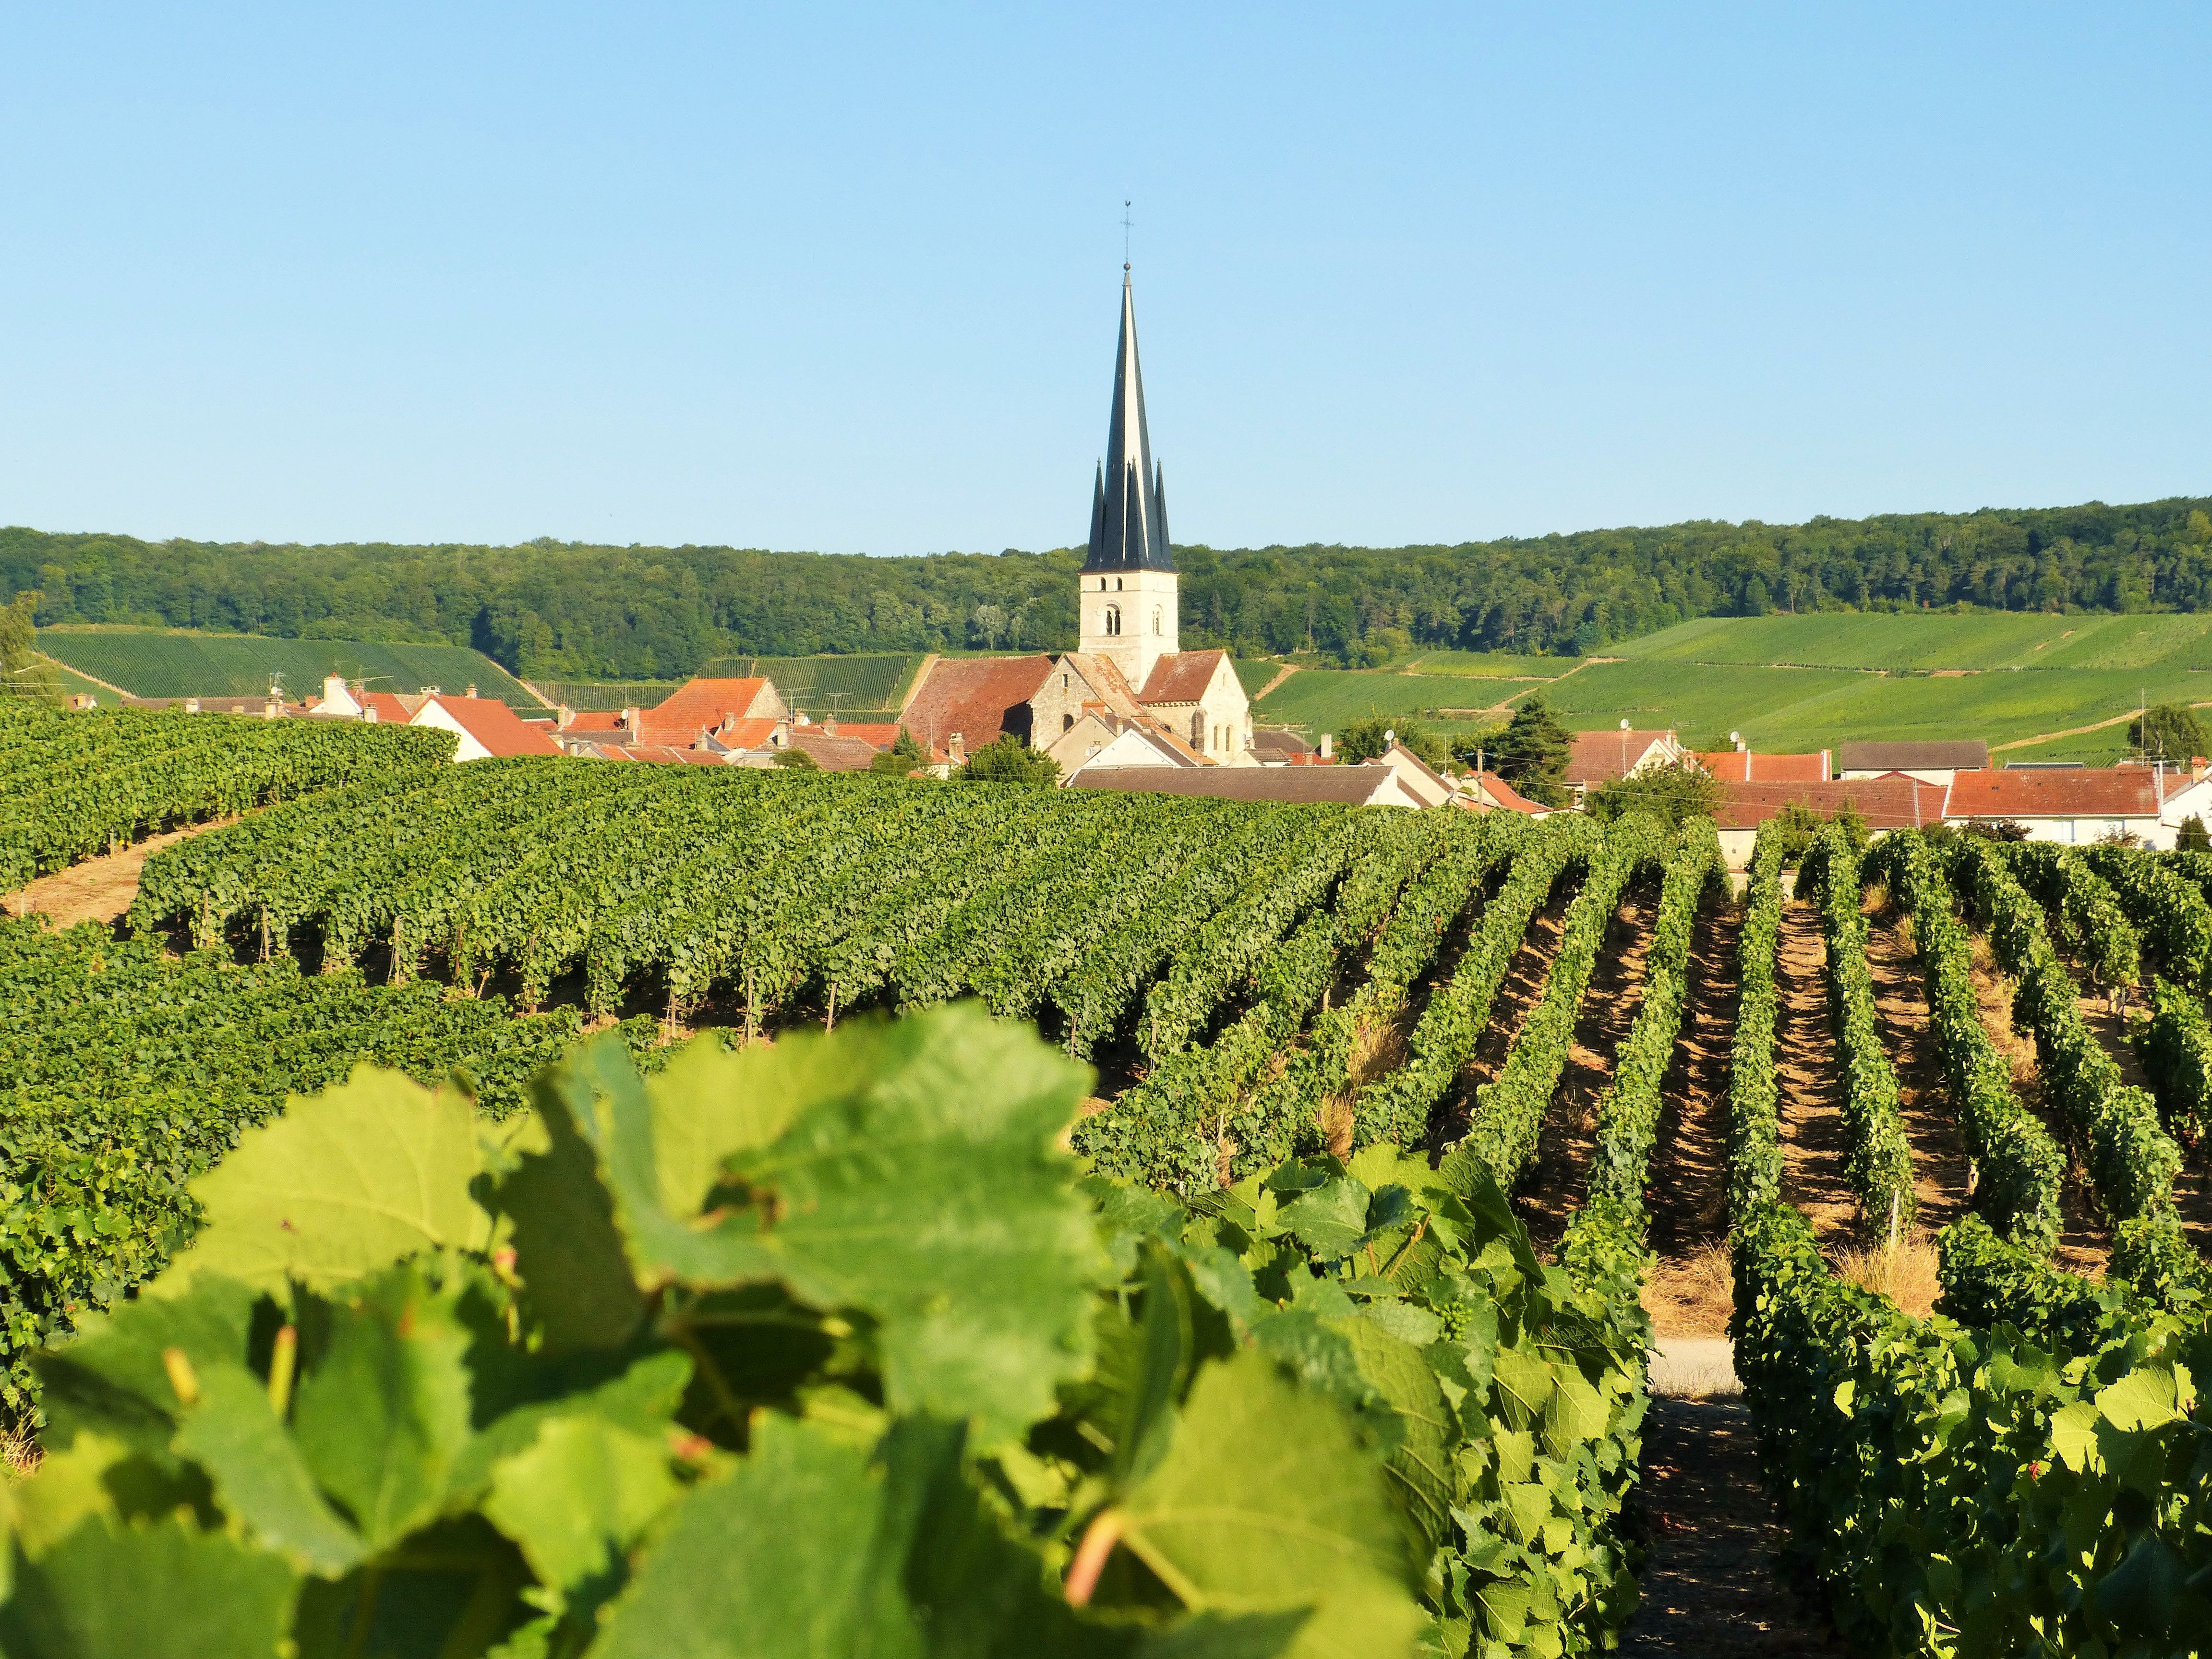
4. Entretien des paysages et conservation
Pâturage / Transhumance des troupeaux
Pasto brebis transhumance - (c) P Leichman - PNR Alpilles
Patrimoine culturel
Vignes - Chamery - (c) PNR Montagne de Reims

Slide 7
- Merci pour votre attention -
©T Thierry - PNR Armorique
Notes:
Les filières agricoles correspondent à l’organisation d’un ensemble d’acteurs autour d’une production primaire d’origine agricole. Ces filières ont donc de multiples maillons depuis la semence jusqu’au produit final commercialisé. On retrouve au fil de la filière des semenciers, des agriculteurs/éleveurs, des transformateurs (énergie, textile, alimentation…), des transporteurs, des commerçants… Les filières peuvent donc être très longues comme on a pu le voir avec cette diversité d’acteurs ou bien très courtes comme c’est le cas en maraîchage si on fait de la vente directe par exemple. Dans tous les cas, ces filières agricoles structurent le paysage et l’entretiennent. On pourra donc les présenter comme un outil de préservation du patrimoine paysager notamment dans les PNR où celui-ci est reconnu comme remarquable.

